Slide 1
ΟΜΗΡΙΚΗ ΕΠΟΧΗ
1100 – 750 π.Χ.

Slide 2
Α. ΜΕΤΑΒΑΤΙΚΗ ΕΠΟΧΗ
Μετακινήσεις ελληνικών φύλων
Απόκτηση μόνιμων εγκαταστάσεων
Ανασυγκρότηση – αναδημιουργία

Slide 3
Β. ΠΗΓΕΣ ΠΛΗΡΟΦΟΡΗΣΗΣ
Τα ομηρικά έπη
Η αρχαιολογική σκαπάνη

Slide 4
Γ. «Ελληνικός Μεσαίωνας» -
«Σκοτεινοί Χρόνοι»;
Παλαιότερα εθεωρείτο εποχή παρακμής
Σήμερα θεωρείται εποχή στην οποία τέθηκαν τα θεμέλια του ελληνικού πολιτισμού

Slide 5
Ο πρώτος ελληνικός αποικισμός
11^{ος} – 9^{ος} αι. π.Χ.

Slide 6
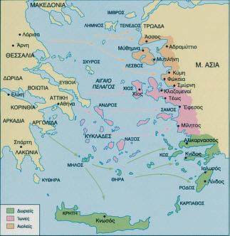

Slide 7
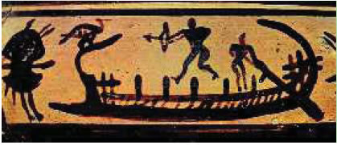
Τι πληροφορία αντλούμε από την αγγειογραφία (Ελευσίνα, Αρχαιολογικό Μουσείο). σχετικά με την εγκατάσταση των αποίκων στους ξένους τόπους;

Slide 8
Γεωμετρική Τέχνη (1100-700 π.Χ.)

Slide 9
Γενικά χαρακτηριστικά
Γεωμετρική ονομάζεται η τέχνη που αναπτύχθηκε από τα τέλη του 11ου έως τον 8ο αι. π.X. και αντιπροσωπεύεται από θαυμάσια έργα κεραμικής και χαλκοτεχνίας. Η γένεση των Ομηρικών Επών επηρεάζει σε μεγάλο βαθμό την τέχνη. Στη μικροπλαστική δεσπόζει ο ιδεώδης τύπος του ήρωα-πολεμιστή, ο ηνίοχος και το άλογο, σύμβολα ισχύος κοινωνικής και πολιτικής. Τα έργα, αρκετά άτεχνα στην αρχή, χαρακτηρίζονται από αυστηρότητα, λιτότητα, σχηματικότητα και καθαρά περιγράμματα.

Slide 10
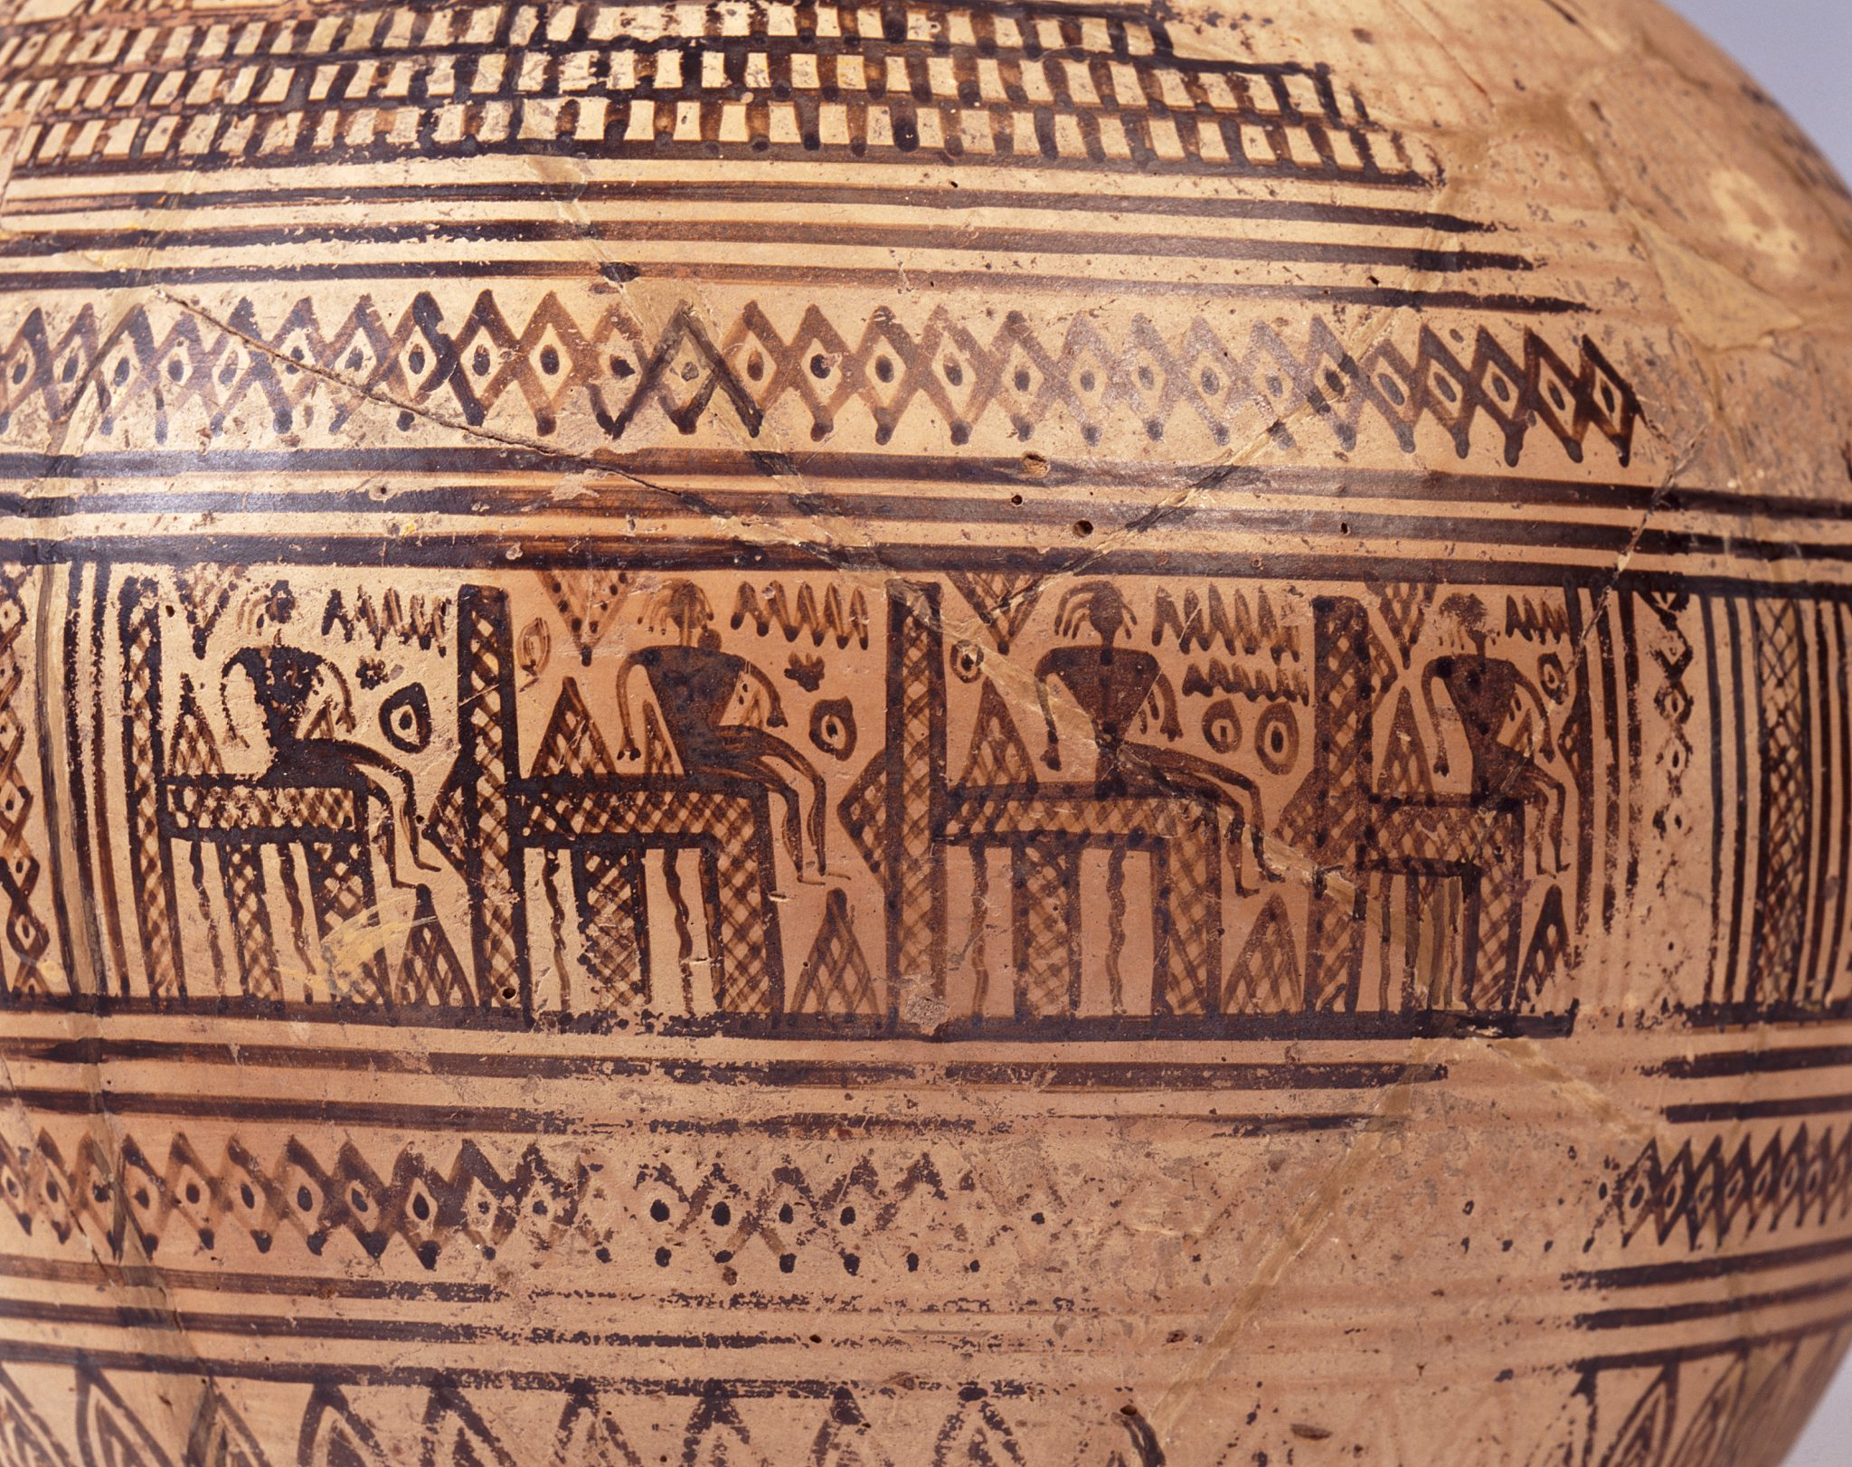

Slide 11
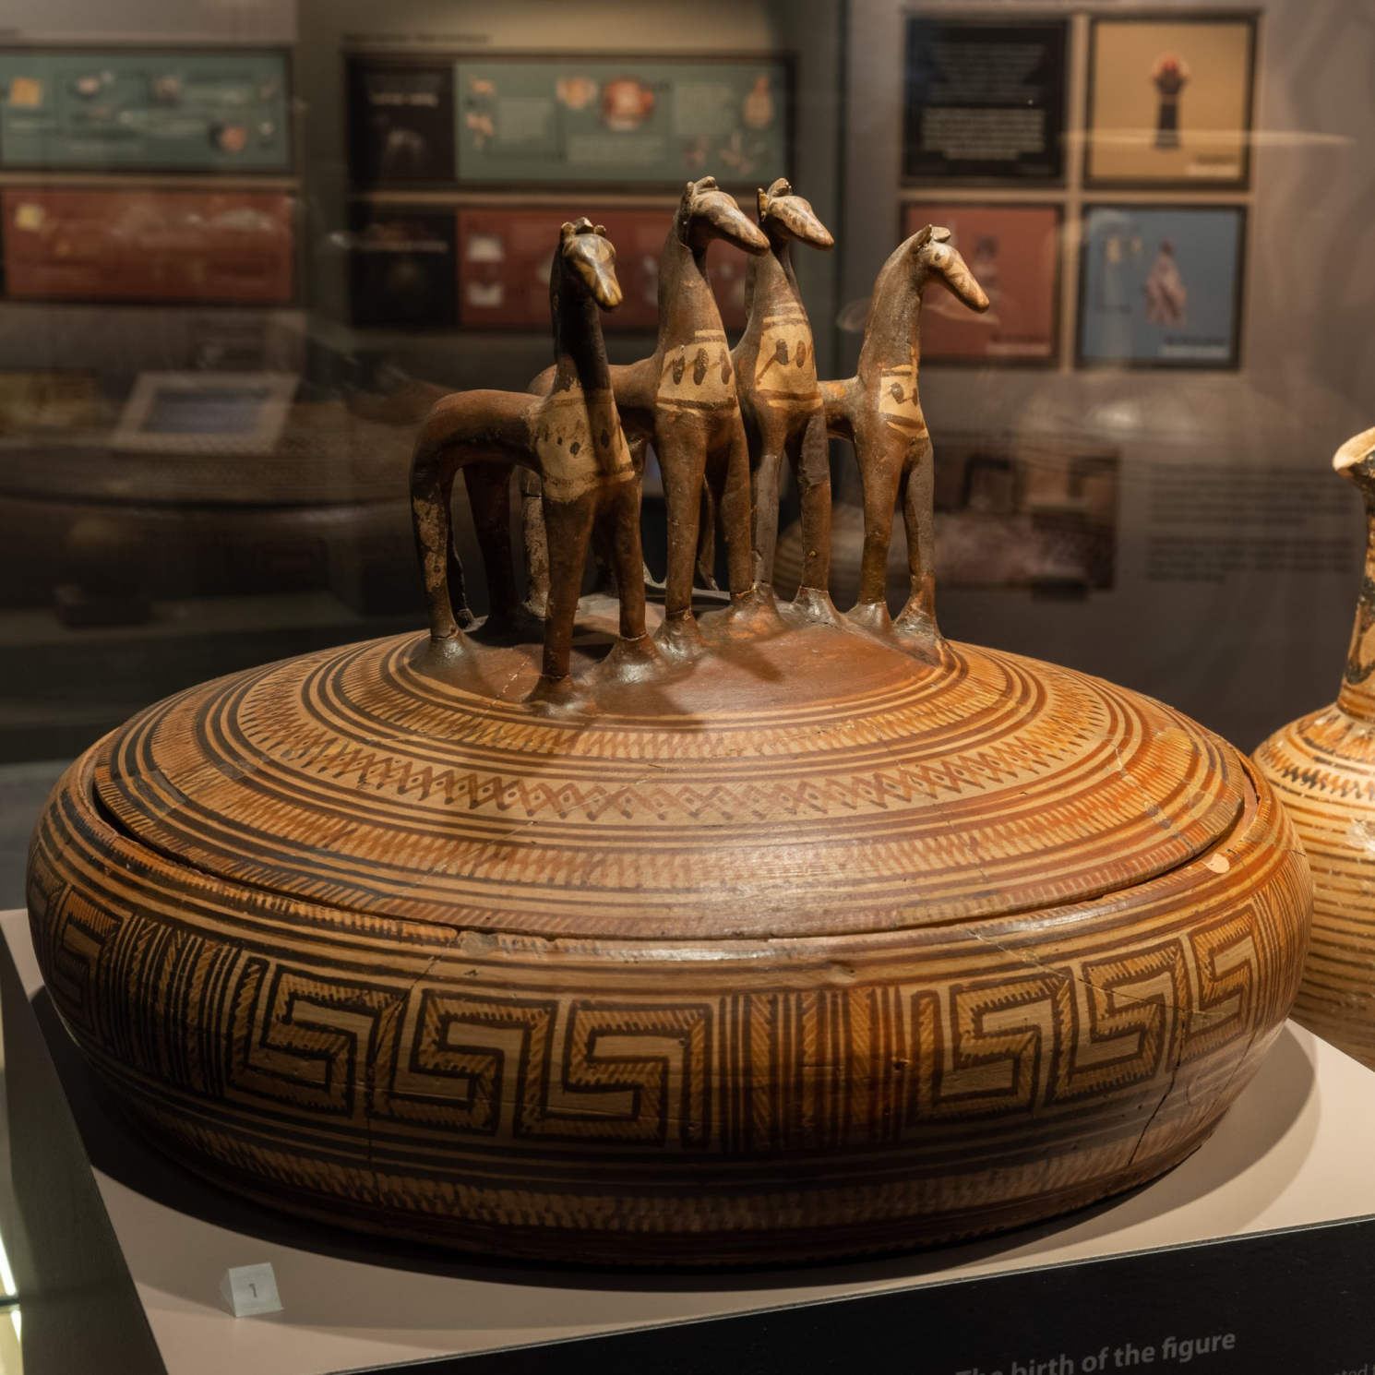
Πυξίδα με τέσσερα ειδώλια ίππων στο πώμα (760-750 π.Χ)

Slide 12
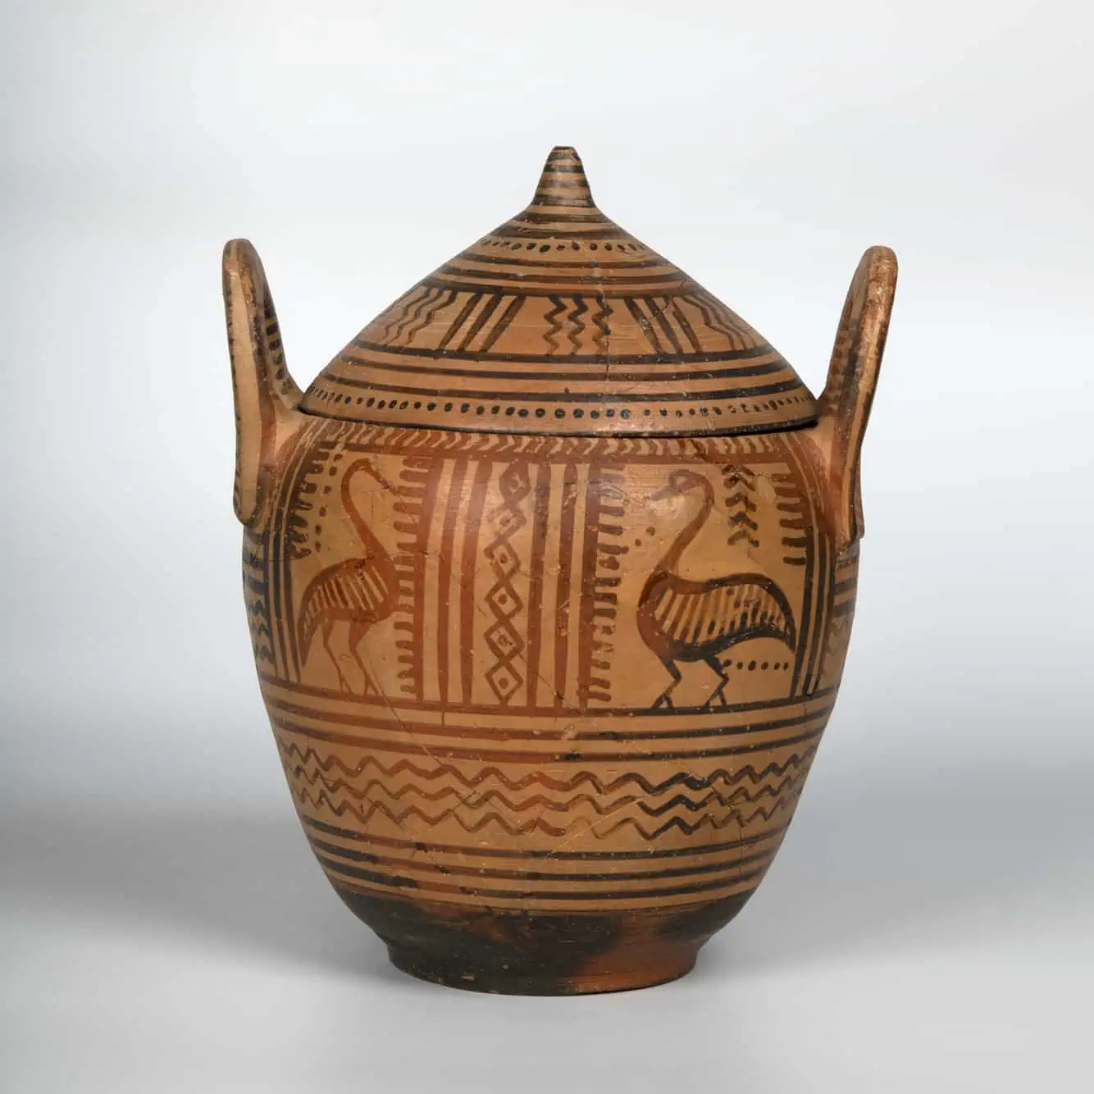
Βοιωτική πυξίδα (σκεύος φύλαξης προσωπικών αντικειμένων) με παράσταση υδρόβιων πτηνών (740 π.Χ).

Slide 13
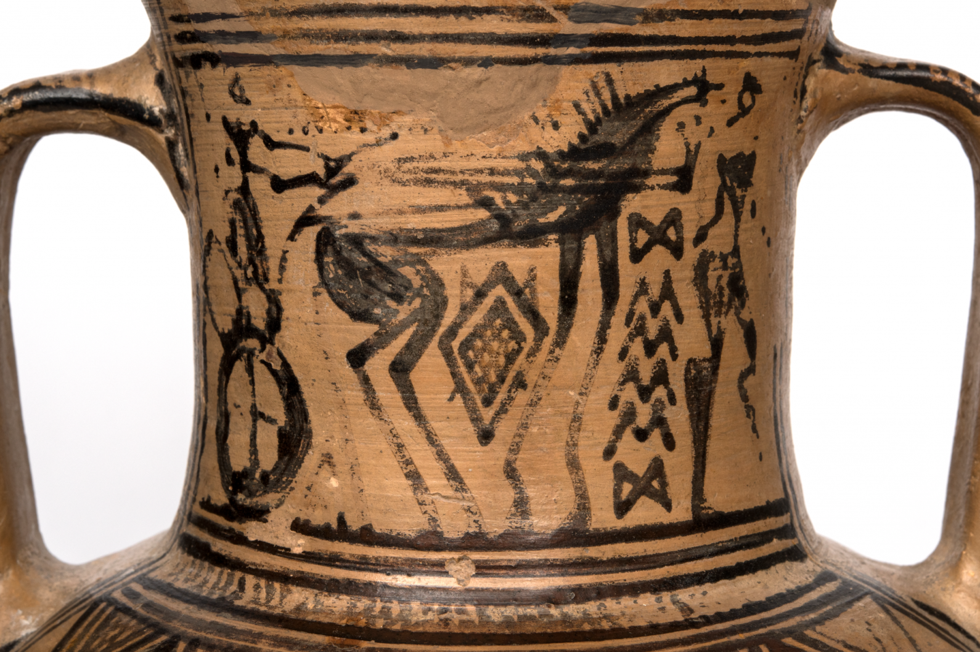
Λεπτομέρεια από αμφορέα. Παράσταση άρματος. (735-720 π.Χ.)

Slide 14
Γεωμετρική τεχνοτροπία στα αγγεία
Στην κυρίως Ελλάδα η γεωμετρική τεχνοτροπία επικρατεί ενιαία έως τα τέλη του 8ου αι. π. Χ.
Η διακόσμηση αποτελείται από ομόκεντρους κύκλους, που ζωγραφίζονται με πολλαπλό χρωστήρα (πινέλο), ρόμβους, τεθλασμένες γραμμές και άλλα, απλά γεωμετρικά μοτίβα που τοποθετούνται μέσα σε πλατιές ταινίες στον λαιμό και το σώμα του αγγείου.

Slide 15
Περίοδοι
Αρχικά, χρησιμοποιούνται ευθύγραμμα και γωνιώδη γεωμετρικά σχήματα (όπως ο μαίανδρος), τα οποία τοποθετούνται σε στενές ταινίες ή μετόπες στον λαιμό και το σώμα του αγγείου, ενώ η υπόλοιπη επιφάνεια καλύπτεται με στιλπνό μελανό γάνωμα.
Αργότερα, κάνει δειλά την εμφάνισή της η εικονιστική αγγειογραφία: μεμονωμένα ζώα ή πτηνά, που αποδίδονται με περίγραμμα, τοποθετούνται σε μικρές μετόπες σε διάφορα σημεία του αγγείου.
Η πραγματική επανάσταση στη διακόσμηση της κεραμικής συμβαίνει κατά την Ύστερη Γεωμετρική περίοδο (760-700 π.Χ.). Τα γεωμετρικά μοτίβα συνεχίζουν να καλύπτουν μεγάλο μέρος της επιφάνειας του αγγείου, όμως τώρα πρωτεύοντα ρόλο παίζουν οι παραστατικές σκηνές που απεικονίζουν ταφικές τελετές, μάχες σε στεριά και θάλασσα, πομπές αρμάτων ή ακόμη και μυθολογικές σκηνές. Η ανθρώπινη μορφή έρχεται στο προσκήνιο του ενδιαφέροντος.

Slide 16
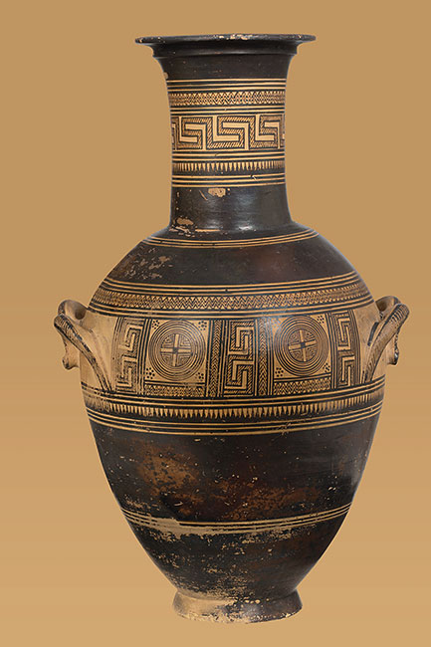
Αττικός αμφορέας από την περιοχή του Κεραμεικού (850-800 π.Χ.)

Slide 17
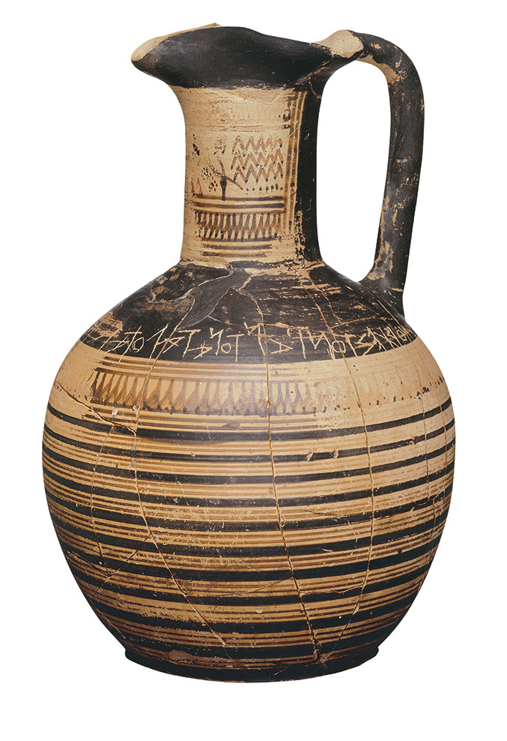
Οινοχόη από την Αθήνα (750-725 π.Χ.)

Slide 18
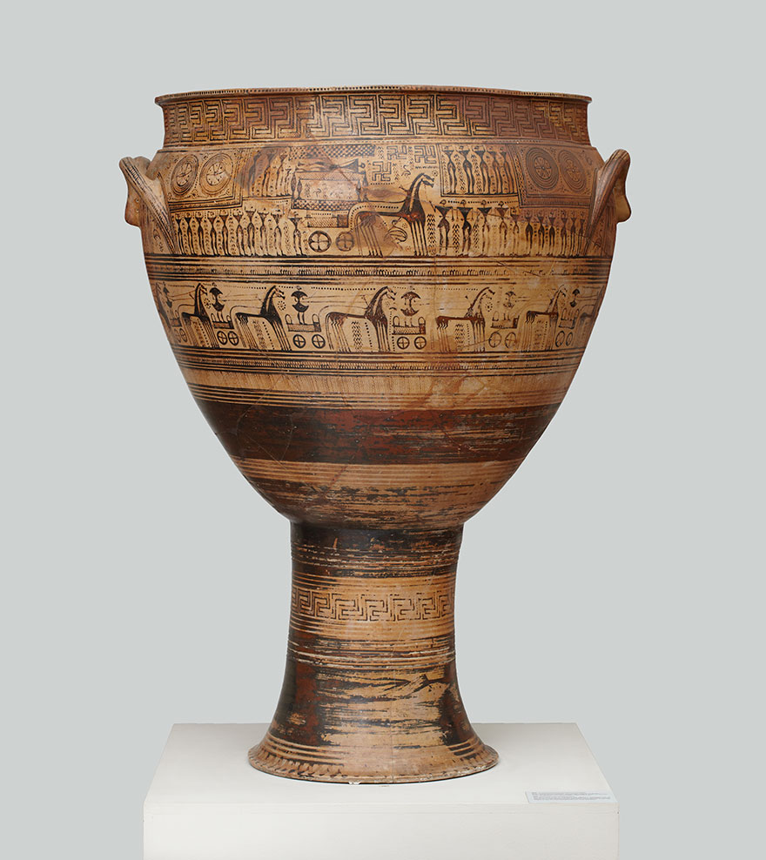
Κρατήρας από την περιοχή του Κεραμεικού (750-735 π.Χ.)

Slide 19
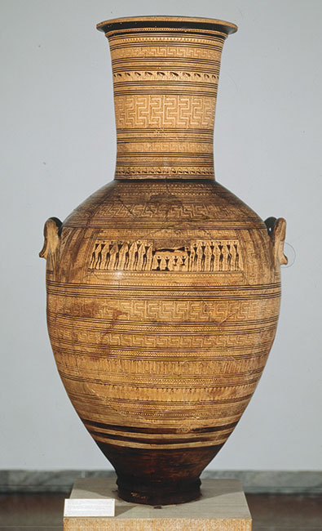
Αττικός αμφορέας (760-750 π.Χ.)

Slide 20
Ειδωλοπλαστική
Η ειδωλοπλαστική της περιόδου συνίσταται κυρίως σε χάλκινα και πήλινα ειδώλια. Ελάχιστα παραδείγματα γνωρίζουμε από άλλα υλικά, όπως ο λίθος ή το ελεφαντόδοντο.
Τα χάλκινα ειδώλια αναπαριστούν μορφές ανθρώπων και ζώων σε μικρό συνήθως μέγεθος. Κατά κανόνα είναι χυτά αν και κάποιες λεπτομέρειες αποδίδονται με σφυρηλάτηση.
Τα ανθρωπόμορφα ειδώλια απεικονίζουν κατά κύριο λόγο πολεμιστές και ηνιόχους σε άρματα, όπως επίσης και όρθιες γυναικείες μορφές, ανδρικές θεότητες και μυθολογικά πλάσματα.

Slide 21
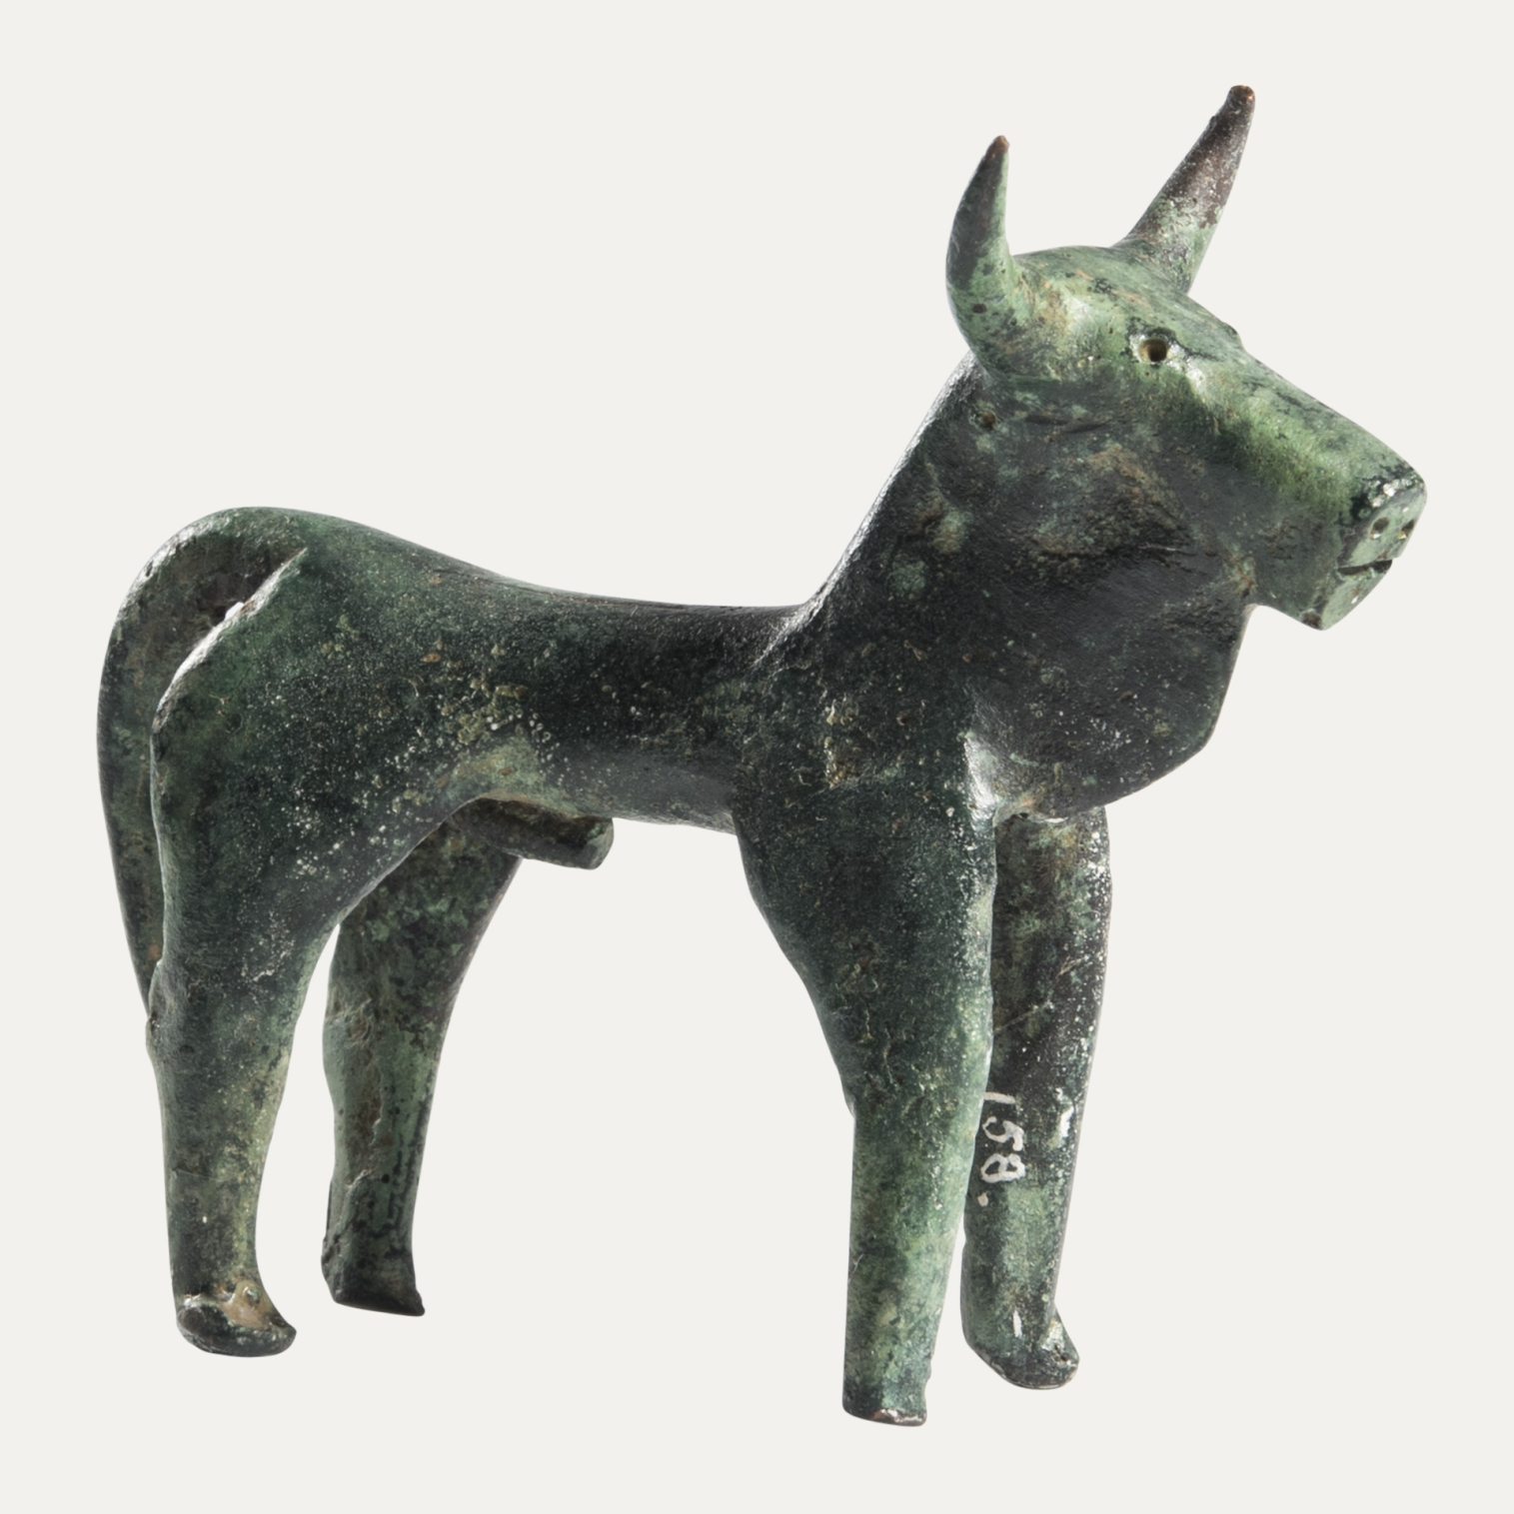
Χάλκινο ειδώλιο βοοειδούς (8ος αιώνας π.Χ.).

Slide 22
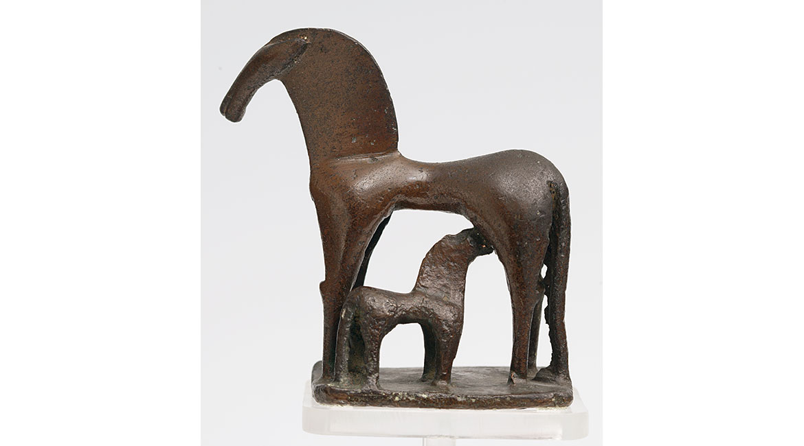
Χάλκινο ειδώλιο που απεικονίζει φοράδα με το μικρό της την ώρα του θηλασμού.

Slide 23
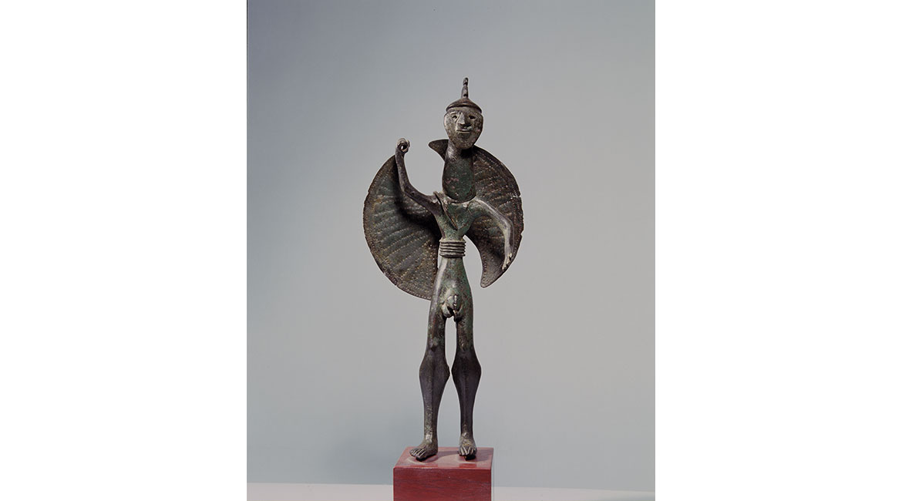
Χάλκινο ειδώλιο πολεμιστή.Φοράει κωνικό κράνος, περίτεχνη ζώνη από επάλληλους δακτυλίους και έχει στην πλάτη κρεμασμένη με τον τελαμώνα, βοιωτική ασπίδα. Τονίζονται υπερβολικά ο λαιμός, τα γεννητικά όργανα και οι κνήμες. Εικάζεται ότι πρόκειται για τον Αχιλλέα.

Slide 24
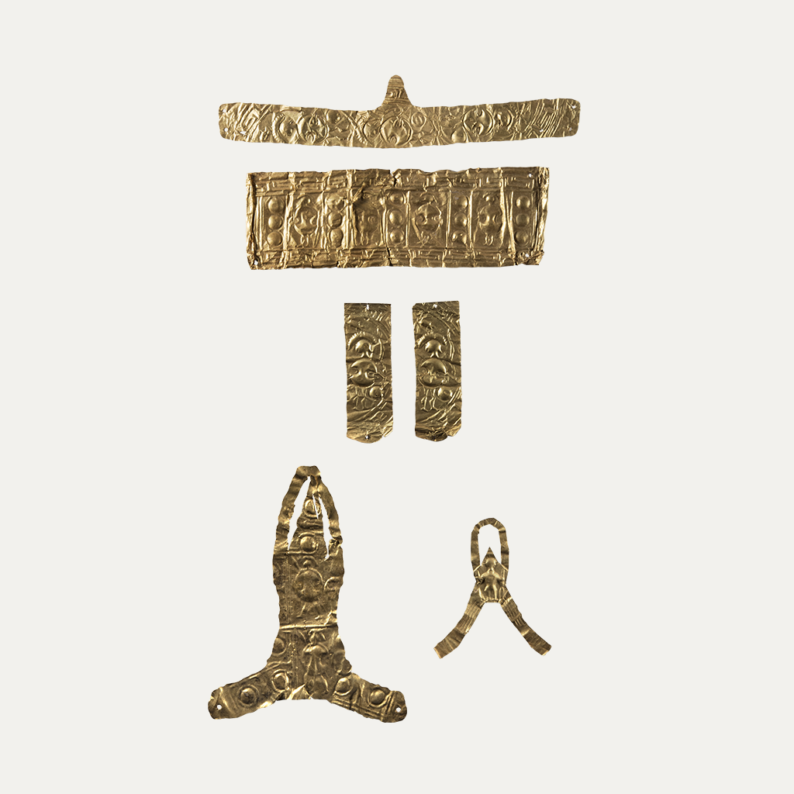
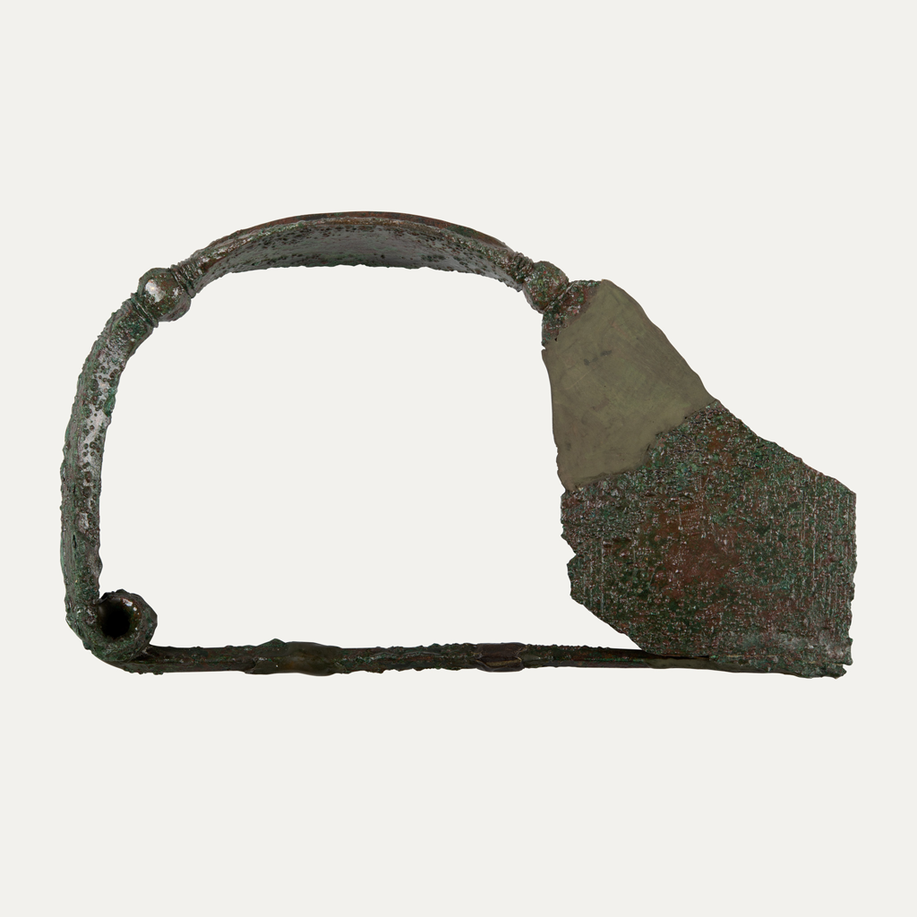
Κοσμήματα

Slide 25
This work is licensed under a Creative Commons Attribution-ShareAlike 3.0 Unported License. It makes use of the works of Kelly Loves Whales and Nick Merritt.

